Slide 1
Audit Carrefour
Magasin : Dorra Sousse
01 Novembre 2017
Dr Hend KAMOUN

Slide 2
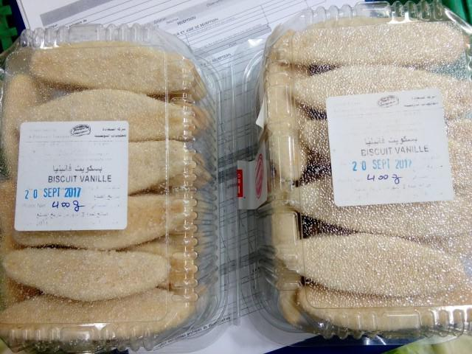
Boul/pat: étiquette essada du produit biscuits vanille est illisible

Slide 3
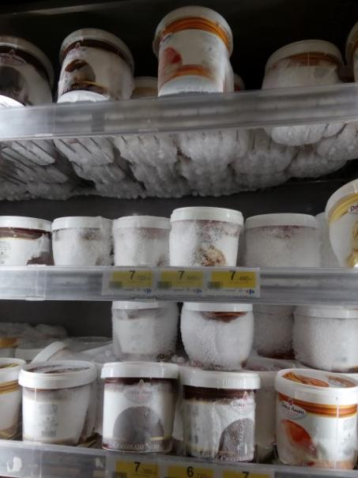
PLS : excès de givre au niveau meuble surgelés

